Slide 1






Opatření ke zvýšení bezpečnosti silničního provozu v kraji
Vytvořeno ve spolupráci
Policie ČR a RSE Project

Slide 2






Lokalita
Úsek silnice II/185 u Klatov
VÝBĚR RIZIKOVÝCH MÍST

Slide 3
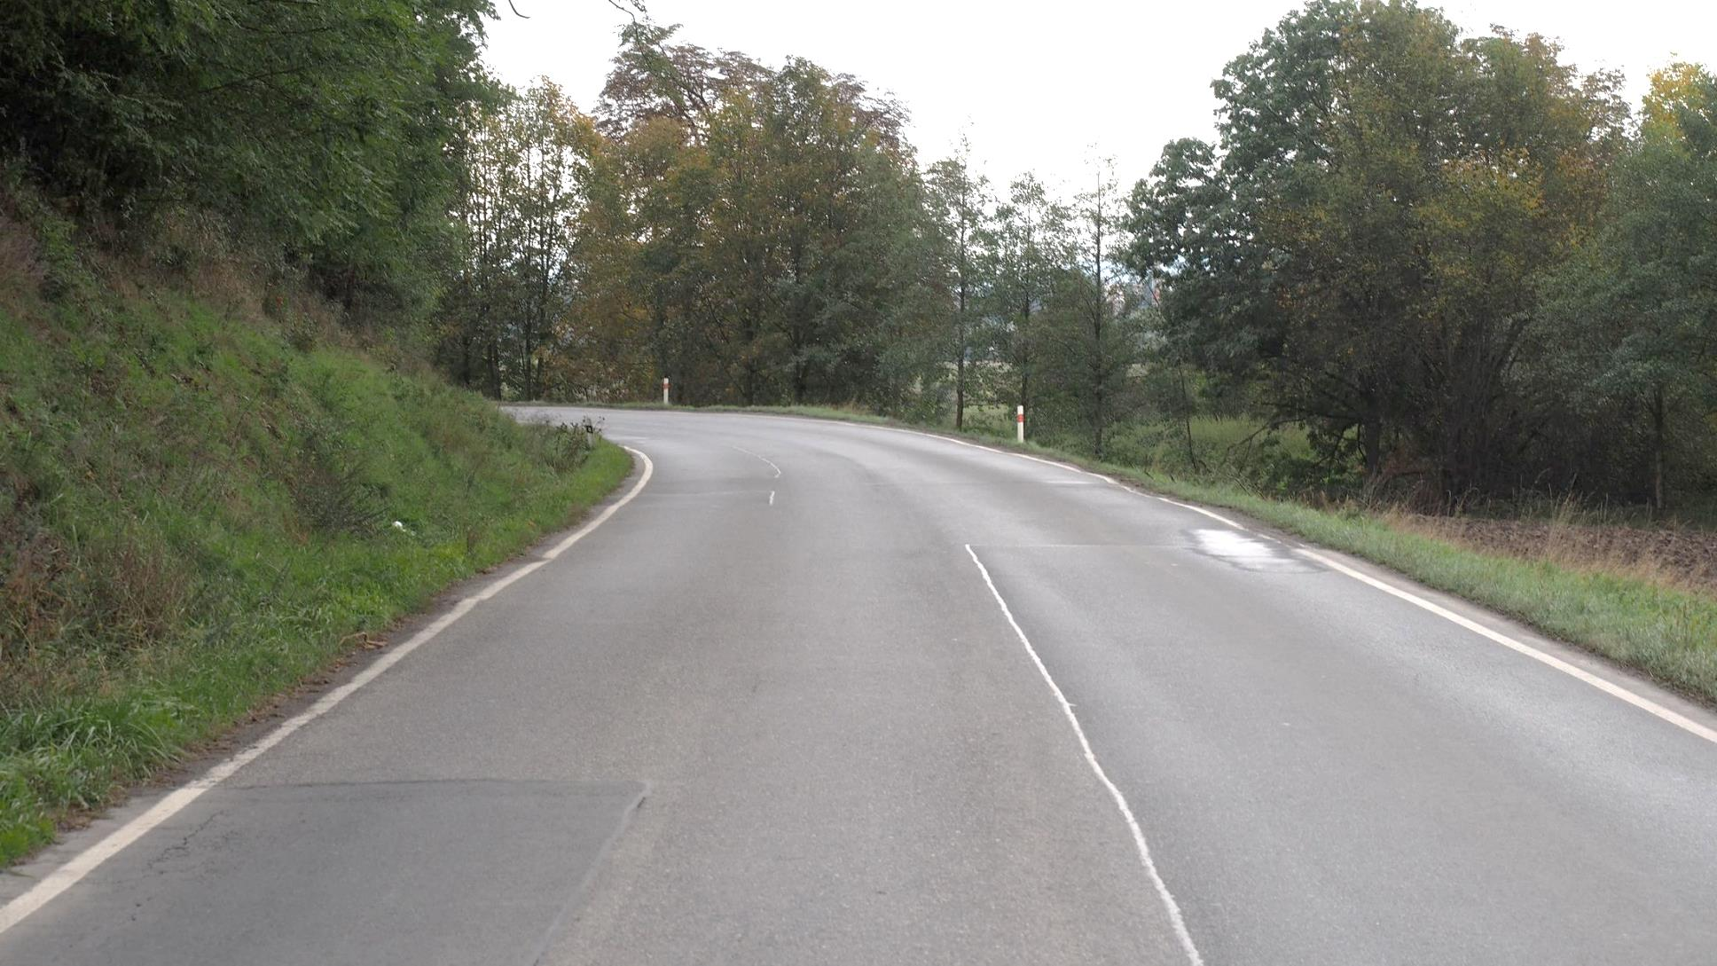
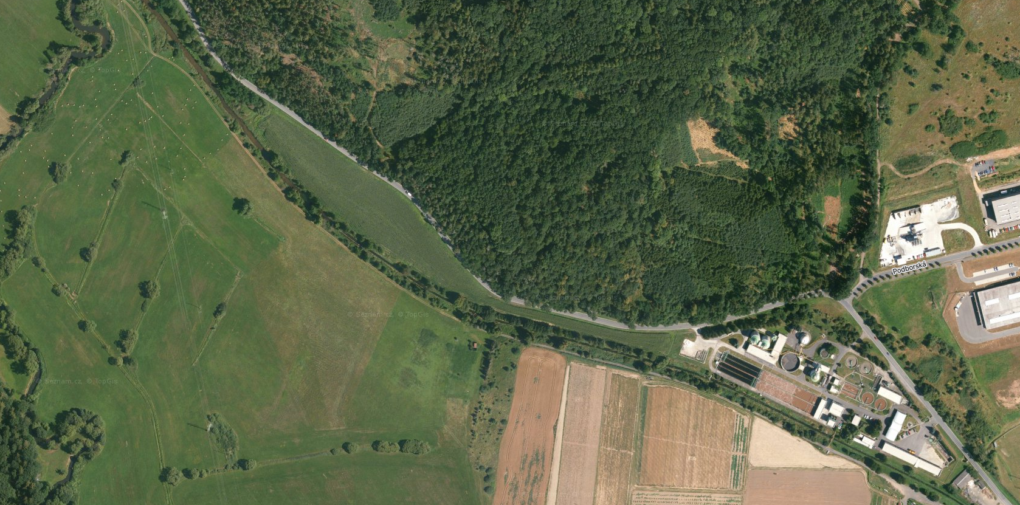
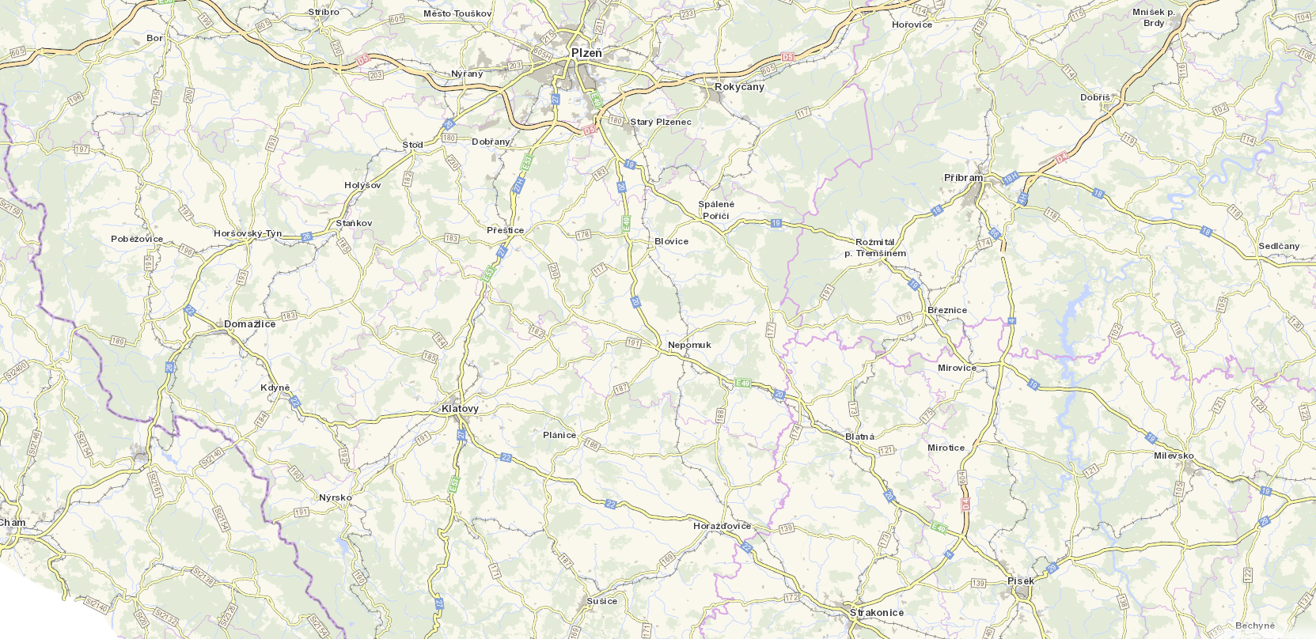
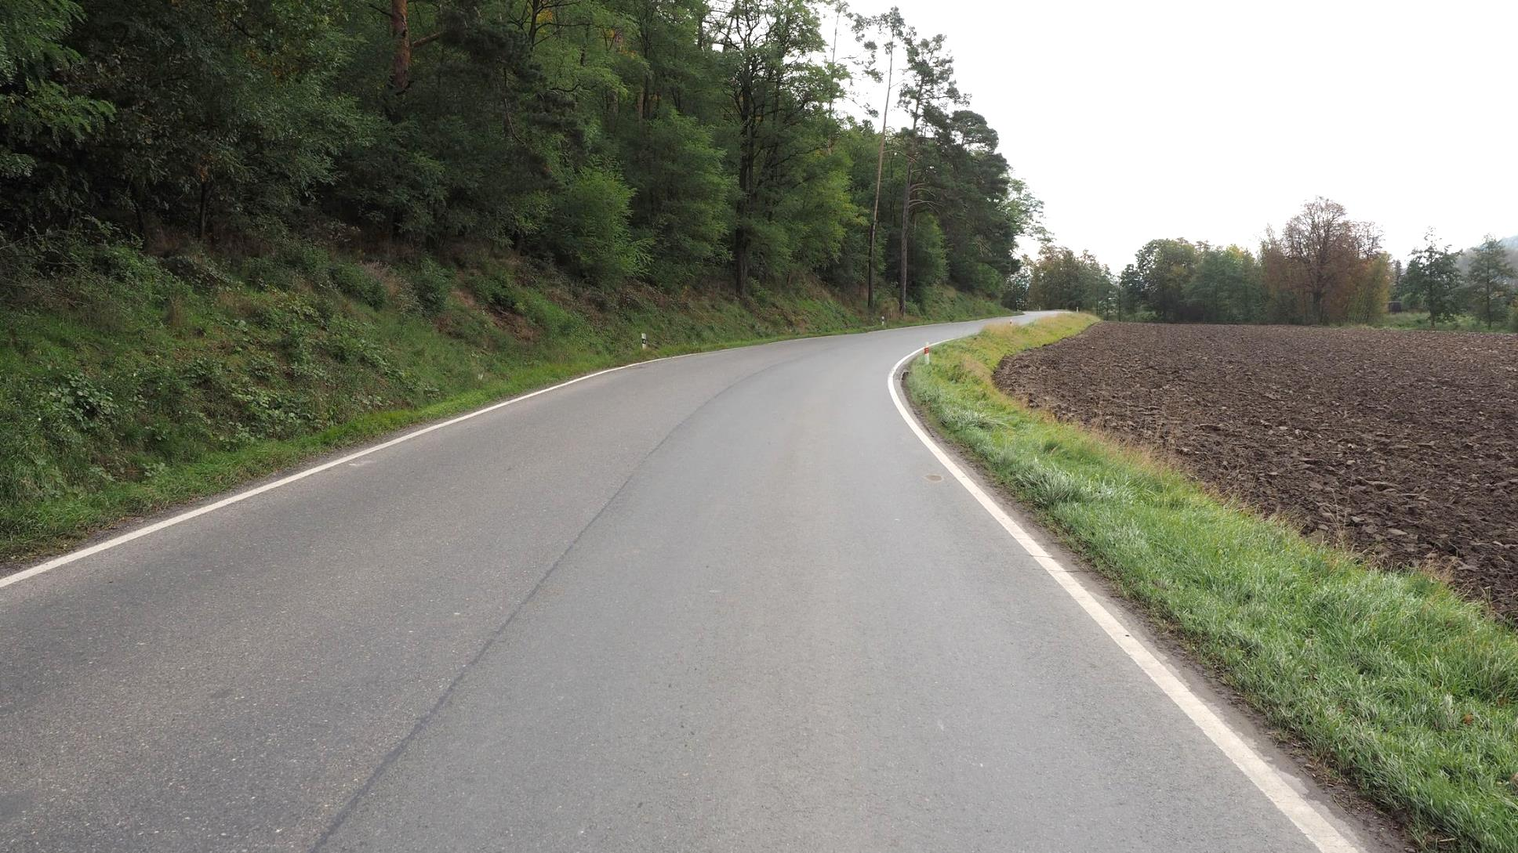
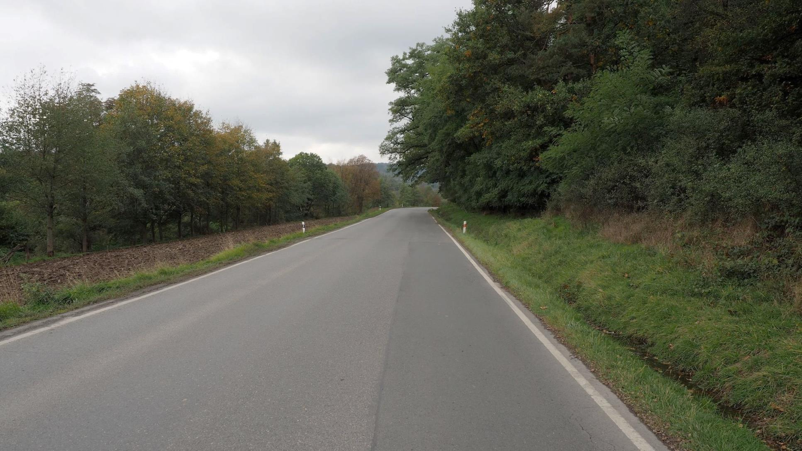
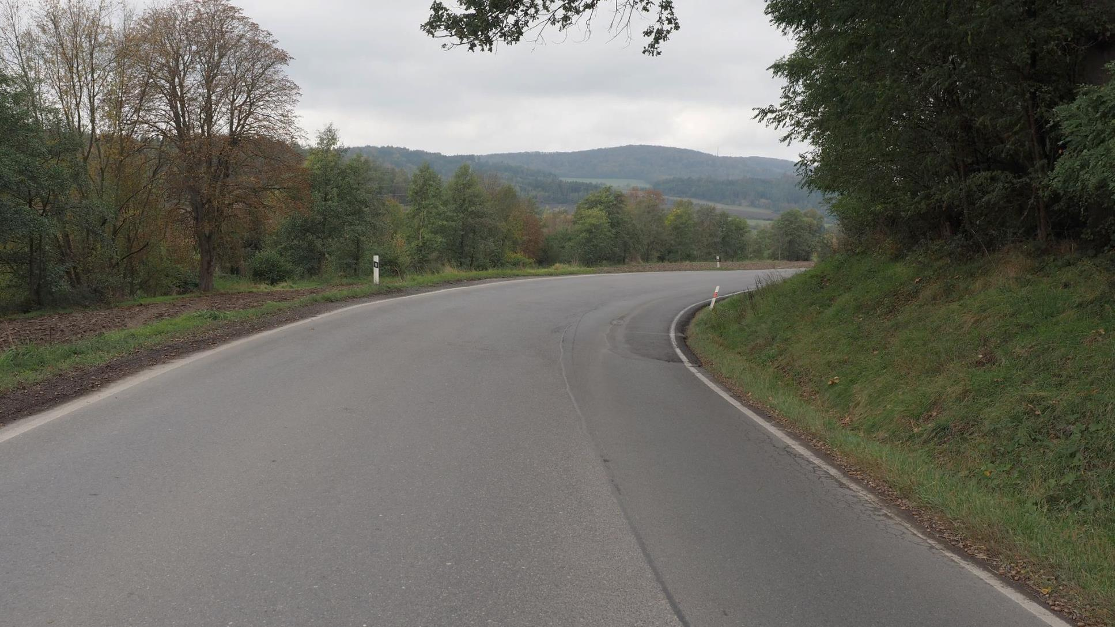



Úsek silnice II/185
u Klatov
www.cuzk.cz
www.dopravniinfo.cz
www.mapy.cz
Notes:
Úsek dvoupruhové silnice v extravilánu se směrovým obloukem.
Silnice II/185 spojuje Staňkov (I/26) s městysem Koloveč, obcí Dolany a městem Klatovy (I/22,I/27). Úsek se nachází na výjezdu z města Klatovy.
Jedná se obousměrnou komunikaci s asfaltovým povrchem. Rizikovým prvkem trasy je směrový oblouk s parametry odpovídající mezní rychlosti 50km/h. Oblouku předchází z obou směrů přímé úseky a oblouky větších poloměrů , malých středových úhlů se zřejmým průběhem trasy. Komunikace je vedena na úrovni terénu, téměř vodorovně. Dovolená rychlost standardní mimo obec (90km/h). Směrové vedení zajištěno vodicími čarami 0,125m a směrovými sloupky v základních rozestupech.
Komunikace je vedena po úpatí svahu údolí. Na vnější straně oblouku se nachází pole a odsazený vodní tok lemovaný dřevinami, na vnitřní straně svah údolí. V blízkosti se nachází ČOV. Začátek města Klatovy je cca 800m.
Intenzity : II/185 2,9 tis voz /24hod z toho 7% těžká NA.

Slide 4
Popis místa, úseku
Úsek sil. II/185 v extravilánu se směrovým obloukem
II/185: spojuje Staňkov (I/26), s městysem Koloveč, obcí Dolany a město Klatovy (I/22,I/27)
úsek na výjezdu z města Klatovy
Dvoupruhová, směrový oblouk (v_{m} 50km/h, v_{n} 40km/h) navazuje na přímé úseky s oblouky větších R, na úrovni terénu, téměř vodorovný průběh, min. zpevněné krajnice
Rychlost 90km/h, vodicí čáry V4 (0,125); Z11a,b zákl. rozestupy,
A2b, IP5(60) + E4(3km) ve vzd. 1,8km;
Okolí: z jedné strany pole a blízký vodní tok, z druhé přimknutý svah údolí. Nedaleko ČOV, začátek obce 800m
Notes:
Úsek dvoupruhové silnice v extravilánu se směrovým obloukem.
Silnice II/185 spojuje Staňkov (I/26) s městysem Koloveč, obcí Dolany a městem Klatovy (I/22,I/27). Úsek se nachází nedaleko na výjezdu z města Klatovy.
Jedná se dvoupruhovou komunikaci s asfaltovým povrchem. Rizikovým prvkem trasy je směrový oblouk s parametry odpovídající mezní rychlosti 50km/h. Oblouku předchází z obou směrů přímé úseky a oblouky větších poloměrů , malých středových úhlů se zřejmým průběhem trasy. Komunikace je vedena na úrovni terénu, téměř vodorovně. Dovolená rychlost standardní mimo obec (90km/h). Směrové vedení zajištěno vodicími čarami 0,125m a směrovými sloupky v základních rozestupech.
Komunikace je vedena po úpatí svahu údolí. Na vnější straně oblouku se nachází pole a odsazený vodní tok lemovaný dřevinami, na vnitřní straně svah údolí. V blízkosti se nachází ČOV. Začátek města Klatovy je cca 800m.
Intenzity : II/185 2,9 tis voz /24hod z toho 7% těžká NA.

Slide 5

Nehodovost místa
Od 01/2019 celkem 11 nehod (šetřených PČR)
Následky: 8 osob lehce zraněno
Nejčastější druh nehody:
Havárie 5x (3L); Srážka s voz 4x (5L)
Nejčastější příčina:
Nepřizp. rych. stavu voz. 6x (6L), vjetí do protisměru 1x (1L)
Ve dne za nezhoršené vid.: 9x (6L); za mokra 7x (7L);
smyk 7x (7L); ve směru na Klatovy 7x (5L); 2023-24: 4x (4L);
Nebezpečné vlivy, prvky:
Oblouk malého poloměru, nečitelnost trasy
Notes:
Od 01/2019 celkem 11 nehod (šetřených PČR)
Následky: 8 osob lehce zraněno
Nejčastější druh nehody:
Havárie 5x (3L); Srážka s voz 4x (5L)
Nejčastější příčina:
Nepřizp. rych. stavu voz. 6x (6L), vjetí do protisměru 1x (1L)
Ve dne za nezhoršené vid.: 9x (6L); za mokra 7x (7L);
smyk 7x (7L); ve směru na Klatovy 7x (5L); 2023-24: 4x (4L);
Nebezpečné vlivy, prvky:
Oblouk malého poloměru, nečitelnost trasy
SEZ: 11,5 mil Kč

Slide 6
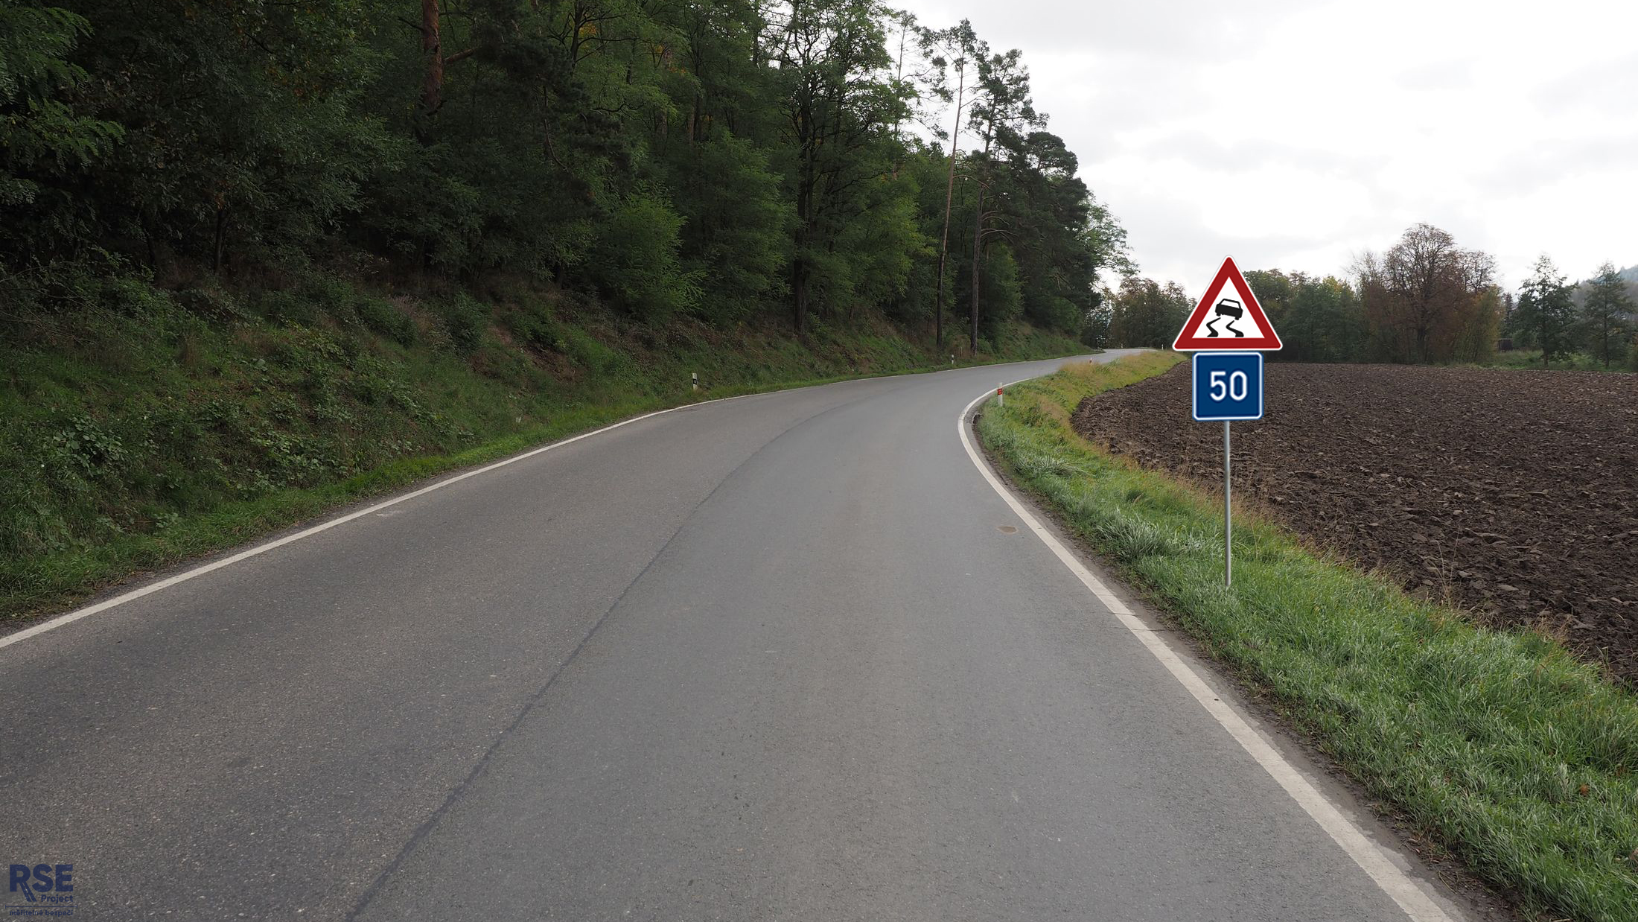
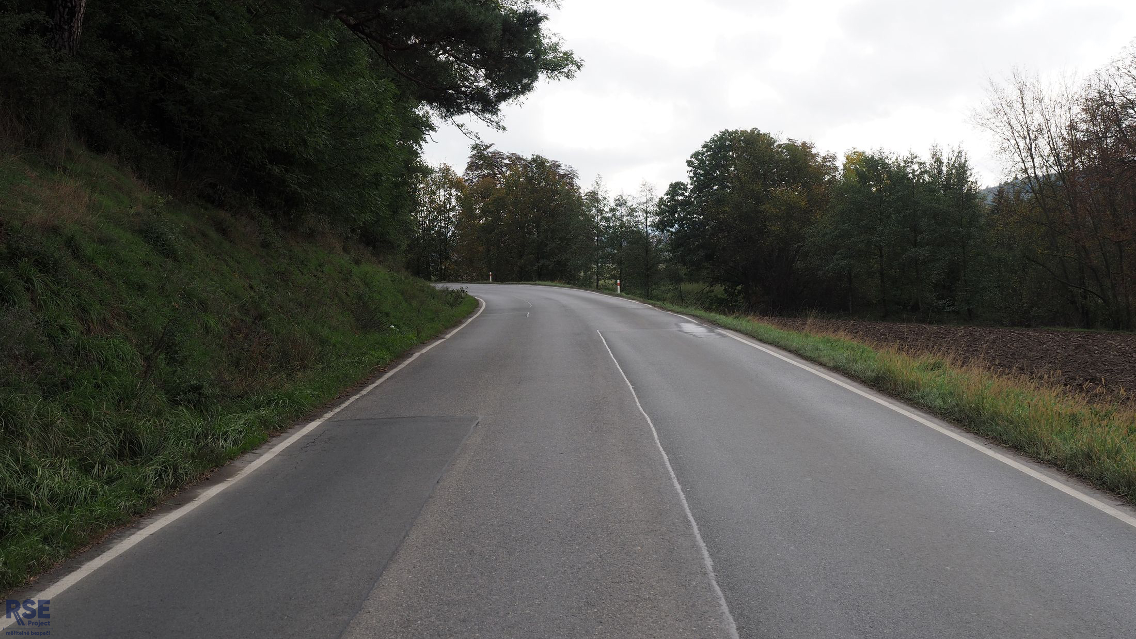

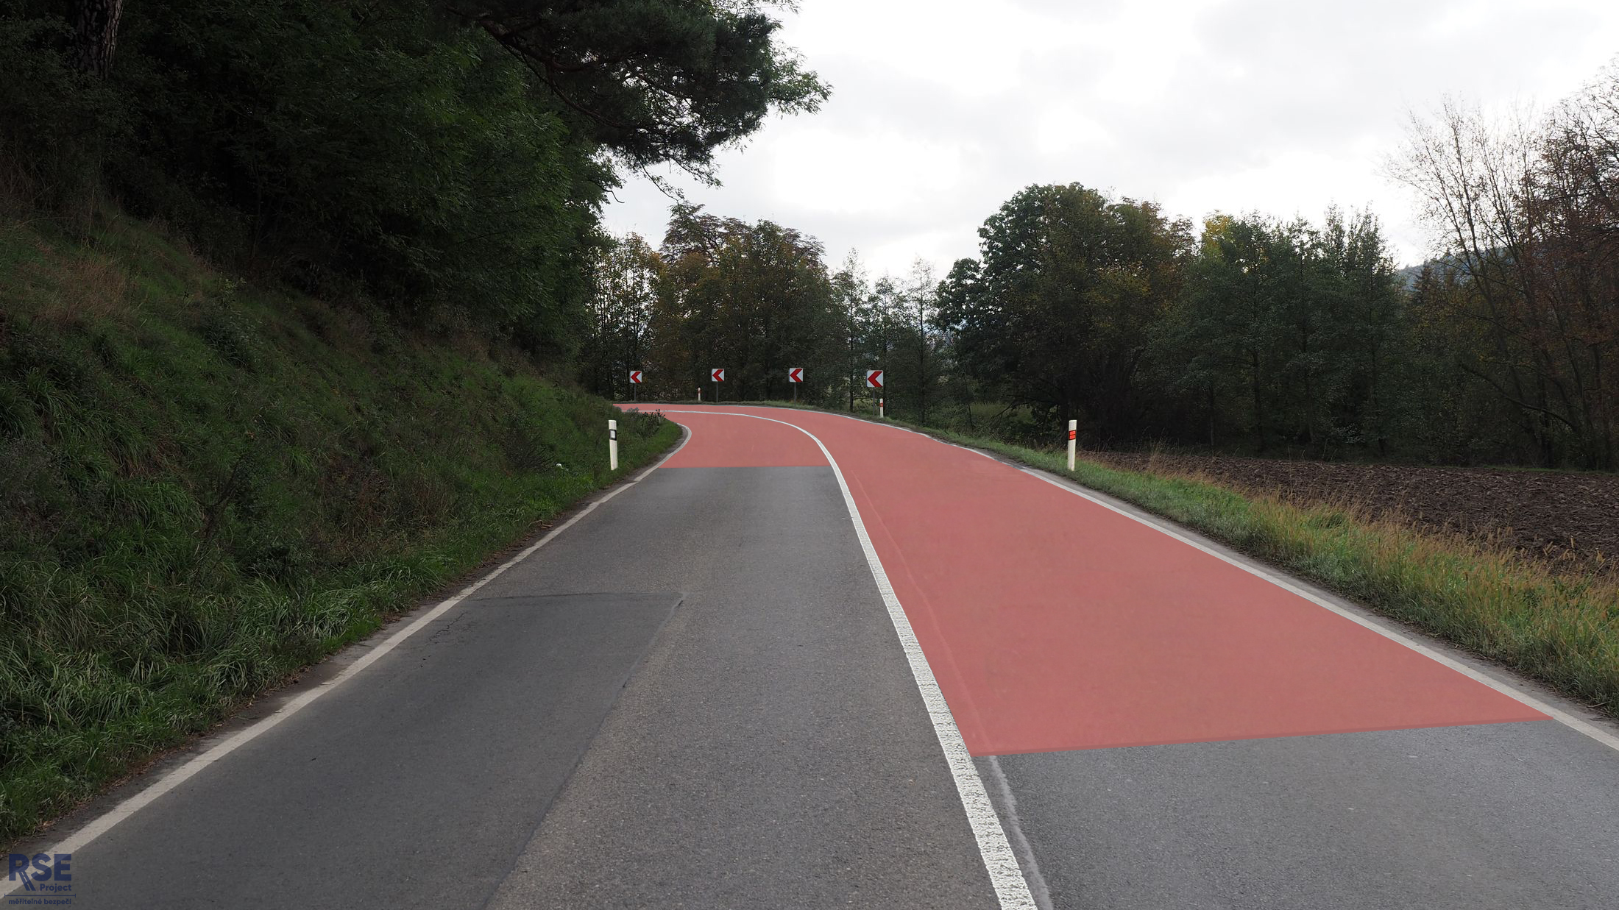

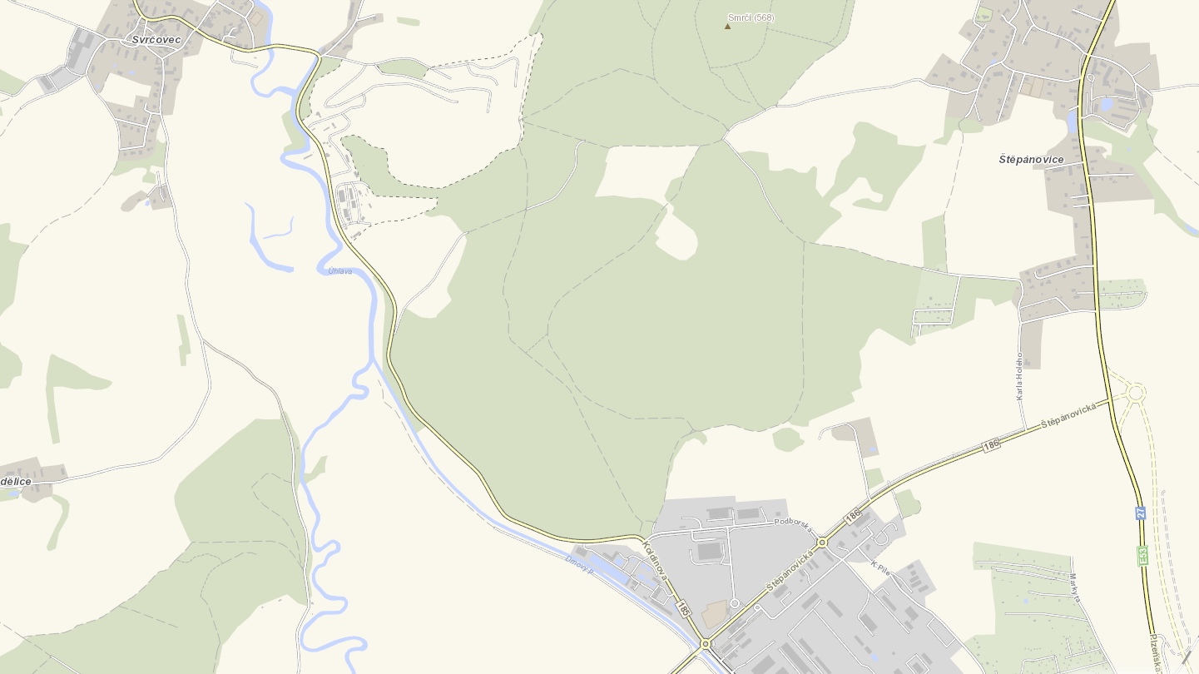
Úsek silnice II/185
u Klatov
Notes:
Podpora směrového vedení
Opakované výstražné značení a doporučenou rychlost
Zvýšení protismykových vlastností vozovky

Slide 7

Návrhy úprav
Zvýraznění směrového vedení
Opakovaná doporučená rychlost
Zlepšení protismykových vlastností
Notes:
Zvýraznění směrového vedení
Doporučená rychlost
Zlepšení protismykových vlastností

Slide 8


Děkuji za pozornost
www.rseproject.cz

